Slide 1
Мой университет - www.moi-mummi.ru
Урок математики
в 1 классе
Разработала учитель МОУ СОШ № 1 г.Гаврилов-Ям Жирякова Л А

Slide 2
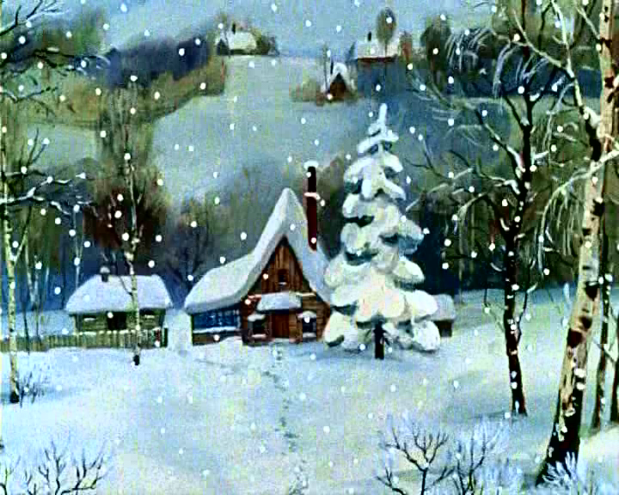

Зима в Про100квашино

Slide 3
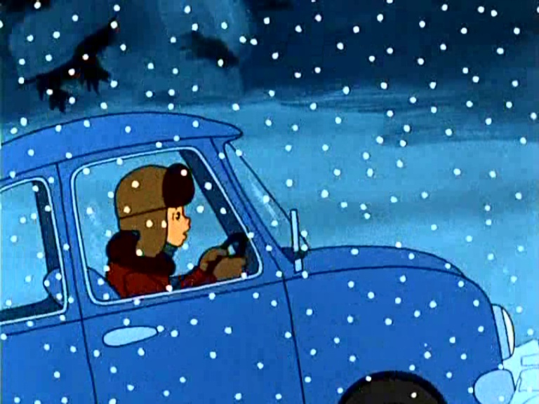


Slide 4

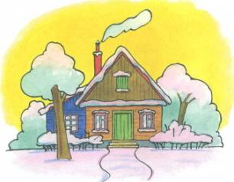
В ПУТЬ!
10 + 3 =
12 – 2 =
13 + 1 =
10 + 8 =
19 – 10 =
15 – 5 =

Slide 5
Проверь себя
10 + 3 = 13
12 – 2 = 10
13 + 1 = 14
10 + 8 = 18
19 – 10 = 9
15 – 5 = 10

Slide 6
Какой домик у Шарика и Матроскина ?

Slide 7
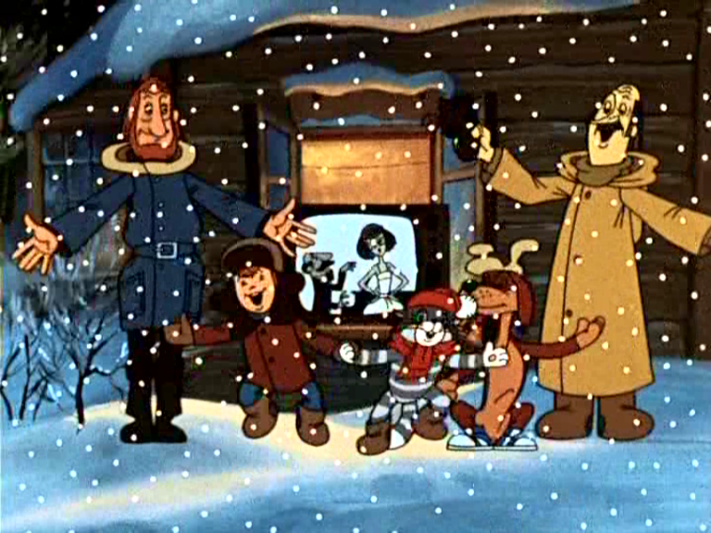

Slide 8
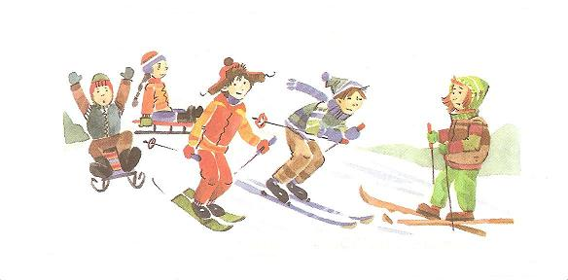
Петя, Маша и Ваня катаются с горки на лыжах, а Дима и Ира – на санках.

Slide 9

Вопрос к задаче
Ребятам весело?
Сколько детей на горке?
Когда ребята пойдут домой?

Slide 10
Петя, Маша и Ваня катаются с горки на лыжах, а Дима и Ира – на санках. Сколько детей на горке?

Slide 11
Решение задачи
способ 1
способ 2
Сколько девочек?
Сколько детей на лыжах?
Сколько мальчиков?
Сколько детей на санках?
Сколько всего детей?
Сколько всего детей?

Slide 12



Slide 13
Проверь себя
Способ 1
Сколько машинок на верхних полках? 3 + 4 = 7
Сколько машинок на нижних полках? 2 + 1= 3
Сколько всего машинок? 7 + 3 = 10
Способ 2
Сколько зелёных машинок? 3 + 1 = 4
Сколько красных машинок? 4 + 2 = 6
Сколько всего машинок? 4 + 6 = 10

Slide 14
Тема:
«Решение составных задач
разными способами»

Slide 15
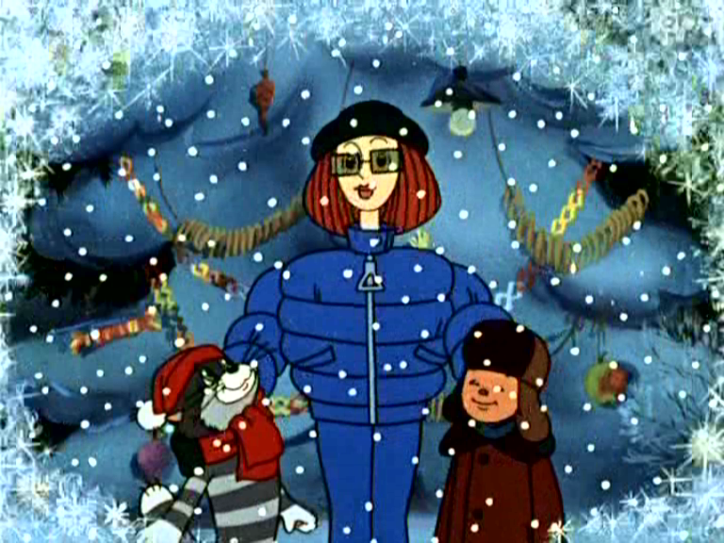

Slide 16
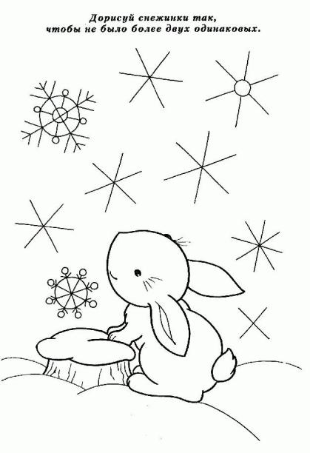
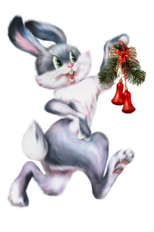

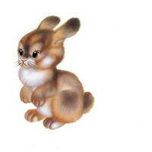
Мой университет - www.moi-mummi.ru
Домашнее задание

